Slide 1
FIZIKA
8-sinf

Slide 2
MUSTAHKAMLASH
Savol: O‘tkazgichlar ketma-ket ulanganda qaysi fizik kattaliklar bir xil bo‘ladi?
Javob: Tok kuchi

Slide 3
MUSTAHKAMLASH
Savol: Ketma-ket ulangan o‘tkazgichlarning uchlaridagi kuchlanish nimaga teng?
Javob: Har bir iste’molchidagi kuchlanishlar yig‘indisiga teng.

Slide 4
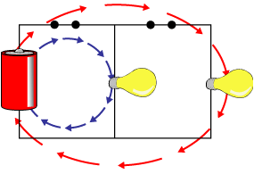
MUSTAHKAMLASH
Savol: O‘tkazgichlar parallel ulanganda qaysi fizik kattaliklar bir xil bo‘ladi?
$\text{Javob}\text{:}$ Kuchlanish

Slide 5
MUSTAHKAMLASH
1. Zanjirda qarshilik kamaytirilsa tok kuchi qanday o‘zgaradi?
Javob: Ortadi
2. Zanjirda kuchlanish kamaytirilsa tok kuchi qanday o‘zgaradi?
Javob: Kamayadi.

Slide 6
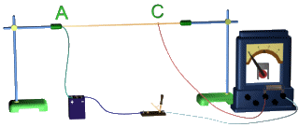
FIZIKA
MAVZU: MASALALAR YECHISH

Slide 7
Masala yechish (1)
Elektr zanjiridagi kuchlanish 220 V. Zanjirga ulangan ikkita elektr lampasining har biri 240 Ω qarshilikka ega. Ularning o‘zaro ketma-ket ulangandagi tok kuchini toping?

Slide 8
Yechish (1)
Berilgan:
$$U=220 V$$
$$R_{1}=R_{2}=240 \text{Ω}$$
Topish kerak:
$$I=?$$
Formulasi:
$${R=R}_{1}+R_{2}$$
$${I=I}_{1}=I_{2}$$
$$I=\frac{U}{R}=\frac{U}{R_{1}+R_{2}}$$
Yechilishi:
$I=\frac{220 V}{240 Ω +240Ω }≈$
$$0,46 A$$
Javob: $I≈0,46 A$

Slide 9
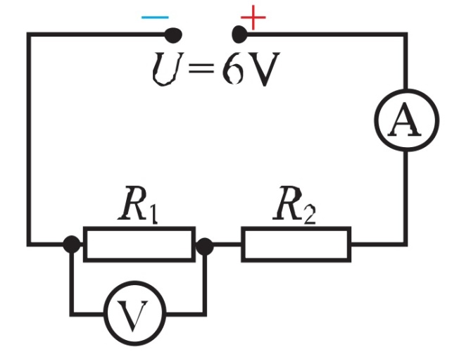
Masala yechish (2)
Qarshiligi 20 Ω va 40 Ω bo‘lgan rezistorlar (77-rasm) ketma-ket ulangan, Ampermetr va voltmetr ko‘rsatishini aniqlang. Bunda ampermetr qarshiligini juda kichik va voltmetr qarshiligini juda katta deb hisoblang?

Slide 10
Yechish (2)
Berilgan:
$$R_{1}=20 \text{Ω}$$
$$R_{2}=40 \text{Ω}$$
$$U=6 V$$
Topish kerak:
$I=?$; $U_{1}=?$
Formulasi:
$${R=R}_{1}+R_{2}$$
$${I=I}_{1}=I_{2}=\frac{U}{R}$$
$$U_{1}=IR_{1}$$
Yechilishi:
$$R=20 Ω+40 Ω=$$
$$I=\frac{6 V}{60 Ω}=$$
$$U_{1}=0,1 A•20 Ω=$$
$$60 Ω$$
$$0,1 A$$
$$2 V$$
Javob: $I=0,1 A$; $U_{1}=2 V$

Slide 11
Masala yechish (3)
Qarshiliklari $R_{1}=2 Ω$ va $R_{2}=6 Ω$ bo‘lgan ikkita o‘tkazgich o‘zaro parallel ulangan bo‘lib, ularning uchlaridagi kuchlanish 12 V ga teng. Ularga ketma-ket ulangan $R_{3}=4 Ω$ qarshilikdagi tok kuchi va kuchlanishini toping.

Slide 12
Yechish (3)
Berilgan:
$$R_{1}=2 \text{Ω}$$
$$R_{2}=6 \text{Ω}$$
$$R_{3}=4 \text{Ω}$$
$$U_{AB}=12 V$$
Topish kerak:
$I_{3}=?$; $U_{3}=?$
Formulasi:
$$R_{AB}=\frac{R_{1}•R_{2}}{R_{1}+R_{2}}$$
$$I_{AB}=\frac{U_{AB}}{R_{AB}}$$
$$I_{AB}=I_{3}$$
$U_{3}=I_{3}$•$R_{3}$
Yechilishi:
$$R=\frac{2•6}{2+6} Ω=$$
$$I_{AB}=\frac{12 V}{1,5 Ω}=$$
$I_{3}=$
$$U_{3}=8 A•4 Ω=$$
$$1,5 Ω$$
$$8 A$$
$$8 A$$
$$32 V$$
Javob: $I_{3}=8 A$; $U_{3}=32 V$

Slide 13
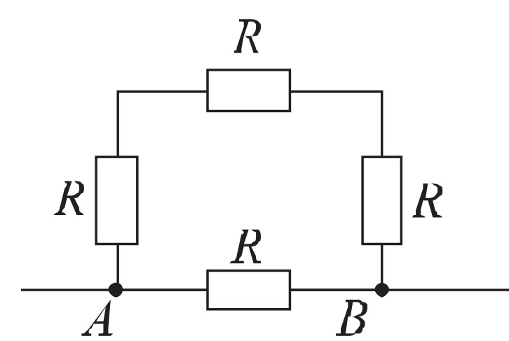
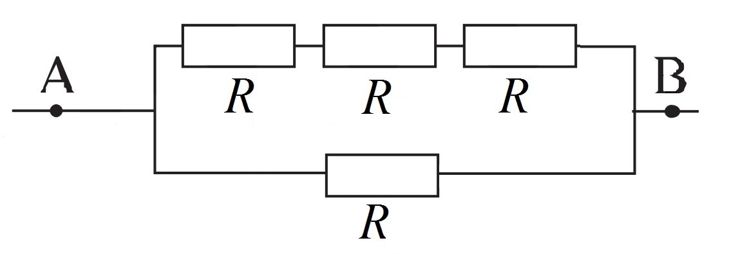
Masala yechish. 13- mashq (1)
Rasmda tasvirlangan elektr zanjirining A va B nuqtalar orasidagi to‘la qarshiligini hisoblang. Har bir rezistorning elektr qarshiligi 4 Ω ga teng.

Slide 14
MUSTAQIL BAJARISH UCHUN TOPSHIRIQ:
Qarshiliklar 20 Ω va 80 Ω bo‘lgan ikkita o‘tkazgich o‘zaro parallel ulangan bo‘lib, ularning uchlaridagi kuchlanish 48 V ga teng. Ularga ketma-ket ulangan uchinchi 5 Ω qarshilikdagi tok kuchi va kuchlanishini toping.

Slide 15
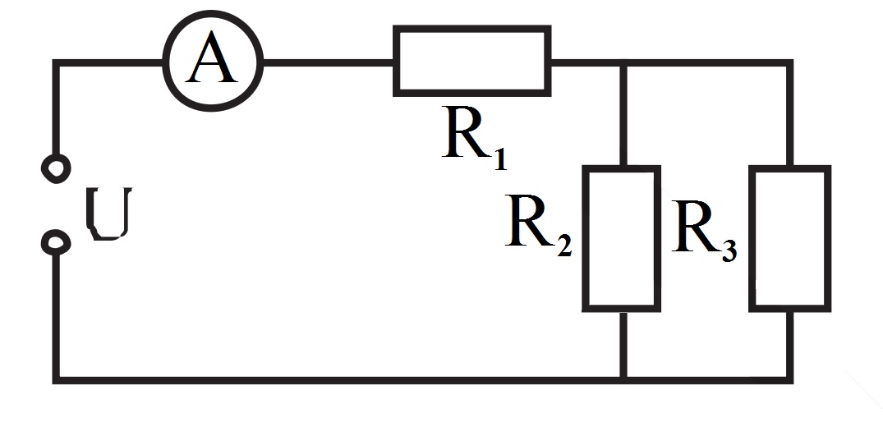
MUSTAQIL BAJARISH UCHUN TOPSHIRIQ:
II. Sxemada berilgan rezistorlarning elektr qarshiligi $R_{1}=4 Ω$, $R_{2}=10 Ω$ va $R_{3}=15 Ω$ ga teng. Agar zanjir uchlariga 12 V kuchlanish berilsa, ampermetr qanday qiymatni ko‘rsatadi?

